Slide 1
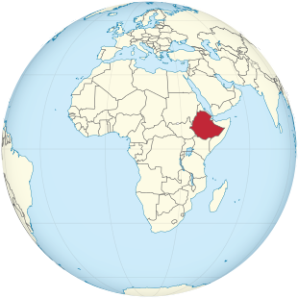

Kooperation KLIMABOOT
Weltklimakonferenz:
ÄTHIOPIEN
Die Fotos sind nur für die digitale Verwendung im Rahmen der Weltklimakonferenzen lizensiert!
Länderintros: https://vimeo.com/showcase/8321843

Slide 2
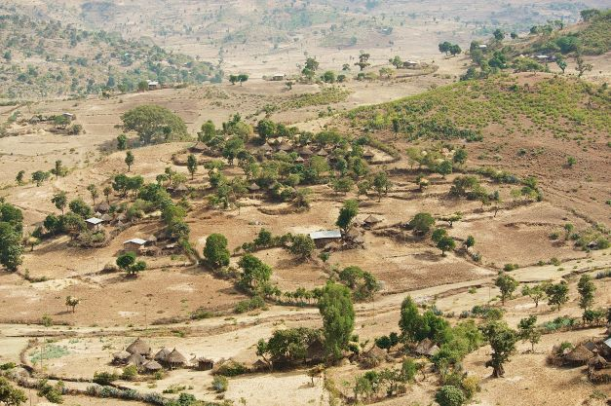
Weltklimakonferenz:
Äthiopien
Typisch Afrika?
Oder genauer: Typisch Äthiopien?
Wie in vielen Ländern Afrikas sind die Landschaften und die Lebensverhältnisse vielfältiger als die Bilder, die wir von ihnen im Kopf haben.
Ländlich, trocken, karg, häufigere Dürreperioden durch die globale Erwärmung – einerseits ….
Foto Shutterstock / Dmitry Chulov

Slide 3
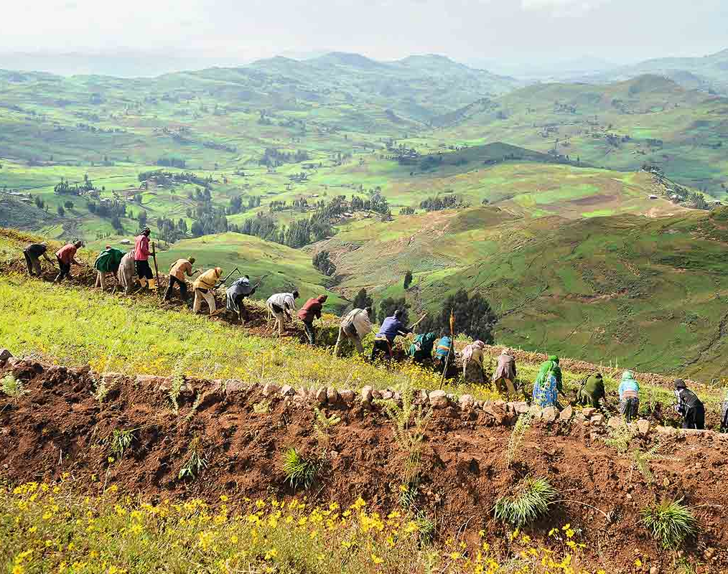
Weltklimakonferenz: Äthiopien
… andererseits fruchtbare Gegenden , landwirtschaftlich gut nutzbar durch ausreichende Regenfälle.
Doch auch hier bedroht die Klimakrise die Bevölkerung, da häufigere Starkregen gute Böden wegschwemmen.
Deshalb werden fruchtbare Böden mit bewährten traditionellen und neuen Methoden bearbeitet.
Gemeinschafts-Arbeit, die Früchte trägt.
Mehr hier:
„Vorteil Vielfalt: ideenreich gegen den Hunger und Armut“ (Brot-für-die-Welt)
https://www.weltohnehunger.org/beitrag-lesen/ideenreich-gegen-hunger.html
Foto: Christof Krackhardt/Brot für die Welt

Slide 4
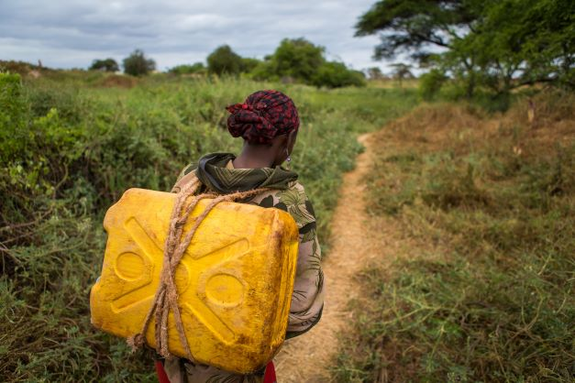
Weltklimakonferenz: Äthiopien
Trinkwasser in ländlichen Regionen wird ein immer größeres Problem, da viele Brunnen austrocknen.
Die Wege zur nächsten Wasserstelle werden länger und ein mit Wasser gefüllter Kanister ist eine schwere Last.
Foto: Shutterstock / Martchan

Slide 5
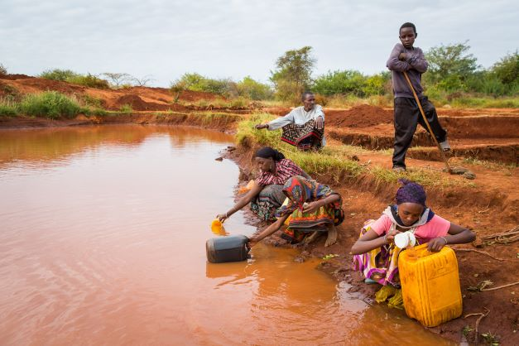
Weltklimakonferenz: Äthiopien
Nicht immer gibt es sauberes Trinkwasser aus einem Brunnen in erreichbarer Nähe.
In Folge der Erderwärmung vermehren sich außerdem in immer wärmeren Gewässern die Krankheitserreger von Cholera und Malaria.
Die Kindersterblichkeit steigt dadurch weiter an.
Eine Folge mangelnden Zugangs zu sauberem Wasser für die ländliche Bevölkerung …
Foto: Shutterstock / Martchan

Slide 6
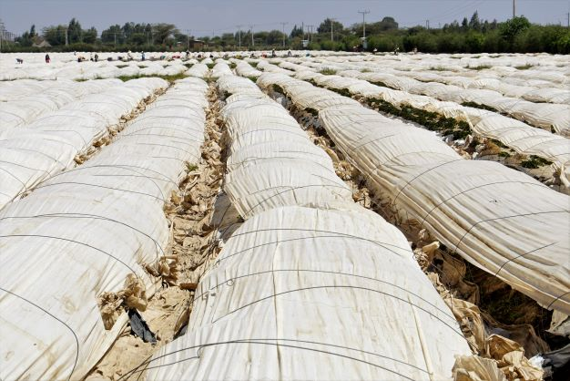
Weltklimakonferenz: Äthiopien
… aber kein Mangel an Wasser für die für den Export bestimmten Erdbeeren. Ökologisch und sozial sicher fragwürdig.
Aber: Die Nachfrage nach Erdbeeren zu jeder Jahreszeit aus Europa macht diese Art der Landwirtschaft zu einem profitablen Geschäft und schafft Arbeitsplätze.
Foto: Shutterstock / Annalucia

Slide 7
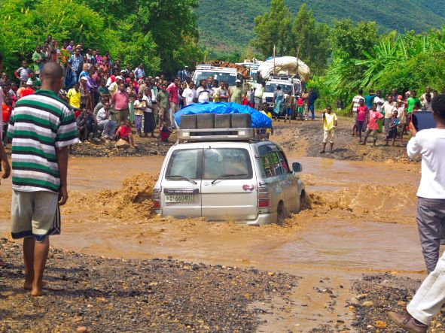
Weltklimakonferenz: Äthiopien
Starke Regenfälle als Folge des Klimawandels häufen sich und machen Wege und Straßen immer öfter unpassierbar …
Foto: iStock / Davor Lovincic
Mehr zu Überschwemmungen in Äthiopien hier:
https://www.menschenfuermenschen.de/news/ueberschwemmung-aethiopien-flut-nothilfe-spende/

Slide 8
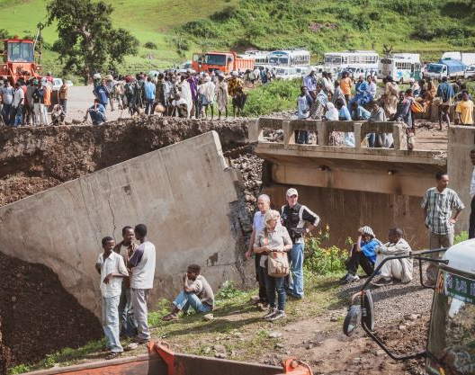
Weltklimakonferenz : Äthiopien
… und zerstören Brücken und Häuser, so dass betroffene Ortschaften plötzlich abgeschnitten und manchmal nur noch auf langen Umwegen erreichbar sind.
Foto: iStock / Joel Carillet

Slide 9
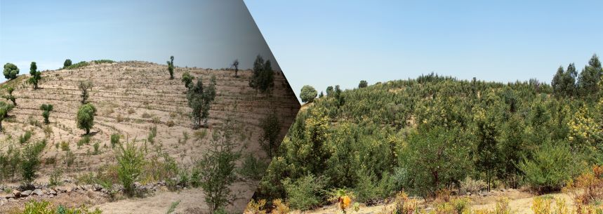
Weltklimakonferenz: Äthiopien
Nachhaltige Landwirtschaft und Wieder-Aufforstung – das sind Anstrengungen, mit denen die Menschen in Äthiopien selbst dem Klimawandel begegnen:
- Der Schatten der Baumkronen verhindert Wüstenbildung in Dürrezeiten.
- Die Wurzeln halten den fruchtbaren Boden in Regenzeiten fest.
- Die Bäume binden das Treibhausgas CO₂.
Mehr zu nachhaltiger Landwirtschaft und Aufforstung und zu Projekten von „Menschen für Menschen“:
https://www.menschenfuermenschen.de/erfolgsmodell/unsere-schwerpunkte/landwirtschaft/
Foto: Menschen für Menschen

Slide 10
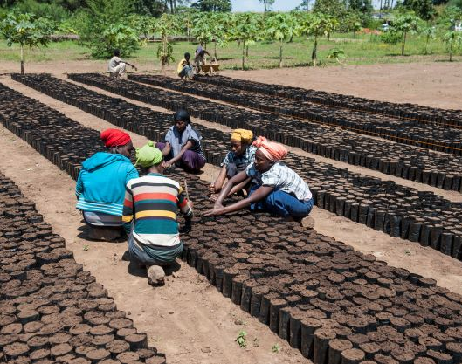
Weltklimakonferenz: Äthiopien
Es braucht viel Zeit und sorgfältige Pflege, bis die Setzlinge dort gepflanzt werden können, wo sie den Boden schützen, Schatten spenden und für ein besseres lokales Klima sorgen.
Foto: Menschen für Menschen / Kwiotek

Slide 11
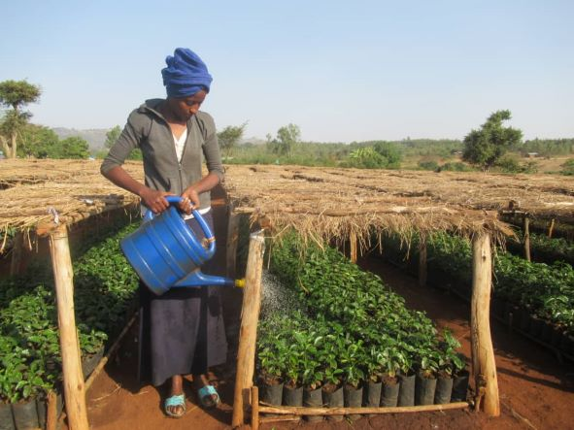
Weltklimakonferenz: Äthiopien
Eine Anstrengung, die sich lohnt.
Foto: Menschen für Menschen

Slide 12
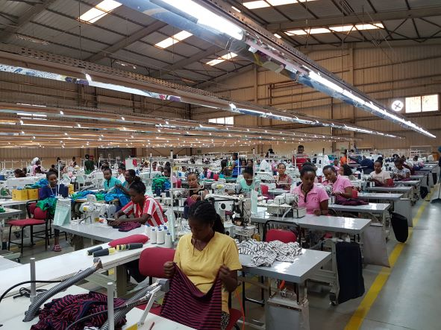
Weltklimakonferenz: Äthiopien
Textilfabriken schaffen Arbeitsplätze, verschaffen Familien Einkommen, steigern aber auch den Energiebedarf.
Und wenn die benötigte Energie aus fossilen Brennstoffen gewonnen wird, belasten sie die Atmosphäre und treiben den Klimawandel voran.
Deshalb sind manche Projekte und ihre Förderung umstritten:
https://www.deutschland.de/de/topic/wirtschaft/deutschland-unterstuetzt-textilindustrie-in-aethiopien
https://blog.fairtrade-deutschland.de/allgemein/neues-von-der-sher-rosenfarm-und-textilien-aus-aethiopien/
https://netzfrauen.org/2018/02/06/rosen/
https://www.br.de/radio/bayern1/inhalt/experten-tipps/umweltkommissar/rosen-blumen-afrika-fairtraide-oekologisch-fair-100.html
Foto: Shutterstock / Pinar Alver

Slide 13
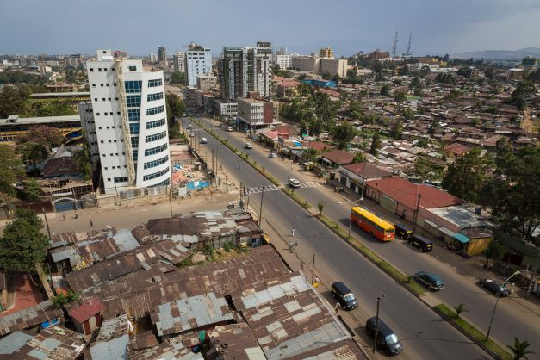
Weltklimakonferenz: Äthiopien
Wie hier in der Hauptstadt Addis Abeba liegen Hochhäuser und mit Wellblech gedeckte Häuser und damit Wohlstand und Armut manchmal nah beieinander.
Und selbst hier trägt die äthiopische Bevölkerung noch kaum zum Klimawandel bei. Wobei sich sicher viele Menschen ein bequemeres und komfortableres Leben wie in den Industriestaaten - mit Autos, vielen Konsumgütern, guter Strom- und Wasserversorgung - wünschen.
Foto: Shutterstock / Martchan

Slide 14
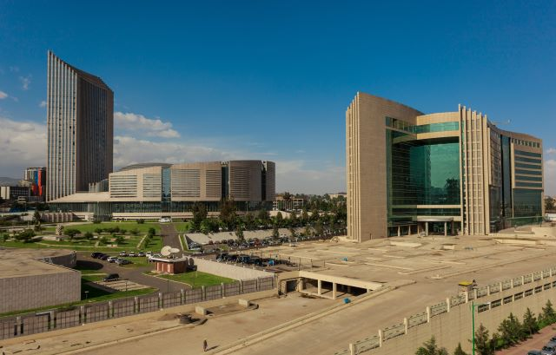
Weltklimakonferenz: Äthiopien
Auch Internationale Organisationen wie die Afrikanische Union sind in Addis Abeba ansässig.
Äthiopien versteht sich als wichtige Stimme der besonders durch die Klimakrise betroffenen Staaten Afrikas.
Foto: Shutterstock / Christian Thiel

Slide 15
Fazit:
„Der Klimawandel bringt den Menschen unseres Landes Hunger und Krankheit. Deshalb muss sofort alles getan werden, um ihn zu stoppen. Und unsere Bevölkerung hat Anspruch auf Steigerung ihres Lebensstandards.“
nächste Folie!

Slide 16
Mehr Infos – mehr Bilder:
Erosionsschutz sichert fruchtbare Böden gegen das Fortgeschwemmtwerden
Solarpanels für Bildung und Lebensqualität – Versorgung mit Strom, wo es keine Netze gibt:
Neue Bahnverbindungen verbessern die Infrastruktur und verbinden Städte und Dörfer:
https://www.menschenfuermenschen.de/stories/landwirtschaft/erosionsschutz-zur-ernaehrungssicherung-in-wore-illu/
https://de.myclimate.org/de/informieren/klimaschutzprojekte/detail-klimaschutzprojekte/aethiopien-solar-7124
https://de.myclimate.org/fileadmin/_processed_/4/8/csm_klimaschutzprojekt-aethiopien-7124-10_6618d148ac.jpg
https://www.kfw.de/stories/economy/infrastructure/ethiopia-railway/

